Slide 1
Звуки с-ц Тон голоса

Slide 2
Какие слова спрятались?
Промтуваженилеорамвежливостьркидружбаит

Slide 3
Прочитай скороговорку:
Не ест овца овса,
а ждёт с тревогой косца.

Slide 4
С - Ц

Slide 5
С
Ц

Slide 6
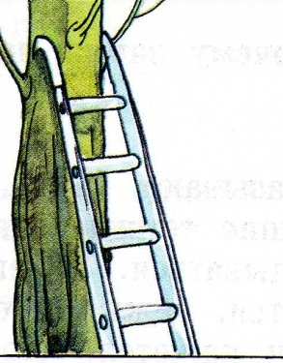
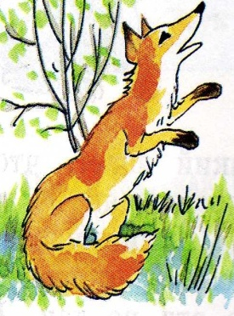
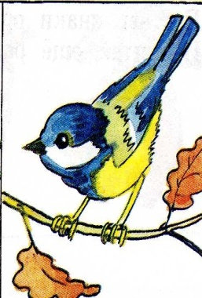
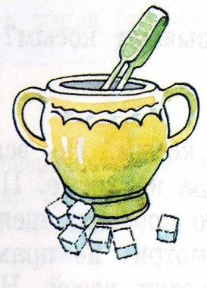
Вставь буквы в слова.
ли…и…а
гу…ени…а
сини..а
…ахарни…а
лиственни…а
лестни…а
хитрая
стеклянная
зелёная
высокая
лохматая
весёлая
Составь словосочетания.

Slide 7
Прочитай пословицы.
Дело мастера боится.
Дай ему палец, а он всю руку откусит.
Труслив, как заяц.
Про кого так говорят?
Выбери ответ:
-про жадного
-про мастера на все руки
-про труса

Slide 8
Дополни предложения.
В саду цветы, и в лесу…______.
Я танцую вальс, и ты…___________.
Моя сестра принесла нарциссы, и твоя…_________________ .

Slide 9
Назови числа
215 316 417 518 719 200
8327 18028 220938

Slide 10
Тон

Slide 11
Тон – это изменение голоса человека.

Slide 12
Тон бывает:
Грубый
Вежливый
Сердитый
Спокойный
Злой
Ласковый

Slide 13
Тон голоса помогает передавать
чувства ,
настроение,
переживание.

Slide 14
Радость
удивление
веселье
злость
грусть
грубость
возмущение

Slide 15
Скажите грустно:
Неужели мне пора ехать?
Скажите удивлённо.
Скажите радостно.

Slide 16
Выберите подходящий тон:
Мама, купи мне новую футболку, пожалуйста!
Прекратите сейчас же!

Slide 17
В разговоре нужно выбирать
правильный тон

Slide 18
Молодцы!
Сегодня вы занимались хорошо!

